Slide 1

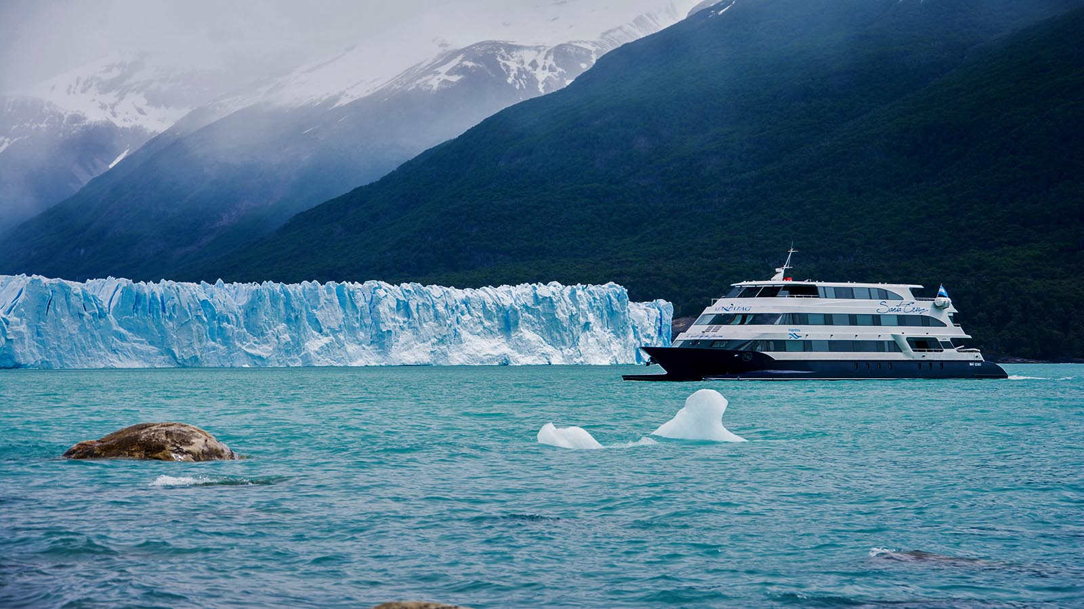
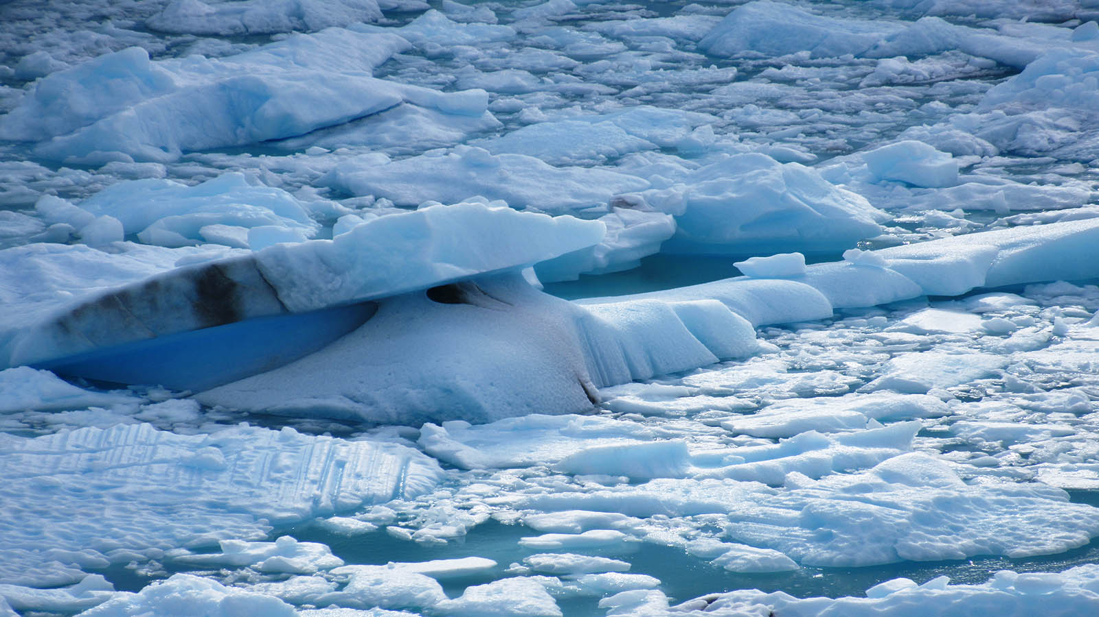
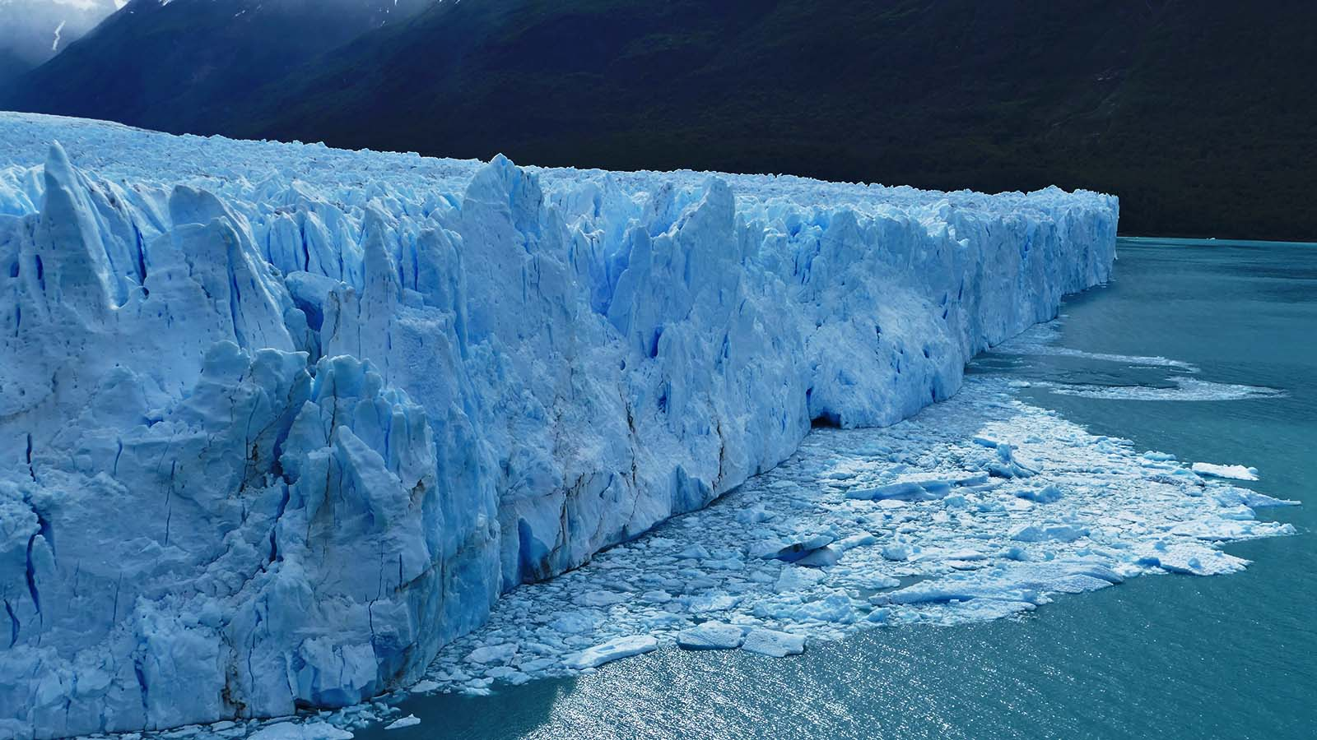
26
El mundo en la lente
The world in the lens
Svet objektívom
2021
Dušan, Ivan, Steve

Slide 2


Perito Moreno
Patagonia
ARGENTINA

Slide 3
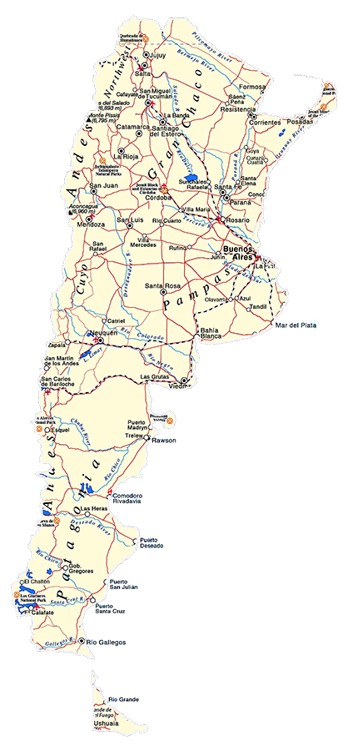
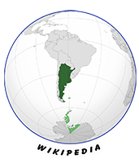


Argentina
Perito Moreno
ARGENTINA

Slide 4




Perito Moreno is a glacier located in Los Glaciares National Park in the southwestern province of Santa Cruz. It is one of the most famous tourist attractions in Argentine Patagonia. Its area is 250 km2 and has a length of 30 km. It is named after the explorer Francisco Moreno, who explored the region in the 19th century. One of the few glaciers that remains steady despite global warming is the Perito Moreno Glacier. The mouth of the glacier is 5 km wide and its average height is 74 m above the surface of Lake Argentino. The pressure from the weight of the ice slowly pushes the glacier across the inner fjord to the coast of the Peninsula de Magallanes and divides the lake into two parts. The water level in the part called Brazo Rico gradually rises and at irregular intervals the water pressure breaks the ice dam. The glacier advances between June and December and recedes between December and April.
Perito Moreno es un glaciar ubicado en el Parque Nacional Los Glaciares en el suroeste de la provincia de Santa Cruz. Es uno de los atractivos turísticos más famosos de la Patagonia Argentina. Su superficie es de 250 km2 y tiene una longitud de 30 km. Lleva el nombre del explorador Francisco Moreno, quien exploró la región en el siglo XIX. Uno de los pocos glaciares que se mantiene estable a pesar del calentamiento global es el Glaciar Perito Moreno. La boca del glaciar tiene 5 km de ancho y su altura promedio es de 74 m sobre la superficie del Lago Argentino. La presión del peso del hielo empuja lentamente el glaciar a través del fiordo interior hasta la costa de la Península de Magallanes y divide el lago en dos partes. El nivel del agua en la parte denominada Brazo Rico aumenta gradualmente y en intervalos irregulares la presión del agua rompe el dique de hielo. El glaciar avanza entre junio y diciembre y retrocede entre diciembre y abril.
Perito Moreno je ľadovec, nachádzajúci sa v Národnom parku Los Glaciares v juhozápadnej provincii Santa Cruz. Je to jedna z najznámejších turistických atrakcií v argentínskej Patagónii. Jeho rozloha je 250 km2 a má dĺžku 30 km. Je pomenovaný po prieskumníkovi Franciscovi Morenovi, ktorý tento región skúmal v 19. storočí. Jedným z mála ľadovcov, ktoré sa udržujú v rovnovážnom stave aj napriek globálnemu otepľovaniu, je ľadovec Perito Moreno. Ústie ľadovca je široké 5 km a jeho priemerná výška je 74 m nad hladinou jazera Lago Argentino. Tlak z hmotnosti ľadu pomaly tlačí ľadovec cez vnútorný fjord až na pobrežie Península de Magallanes a rozdeľuje jazero na dve časti. Hladina vody v časti zvanej Brazo Rico sa postupne zvyšuje a v nepravidelných intervaloch tlak vody pretrhne ľadovú hrádzu. Ľadovec postupuje medzi júnom a decembrom a ustupuje medzi decembrom a aprílom.

Slide 5
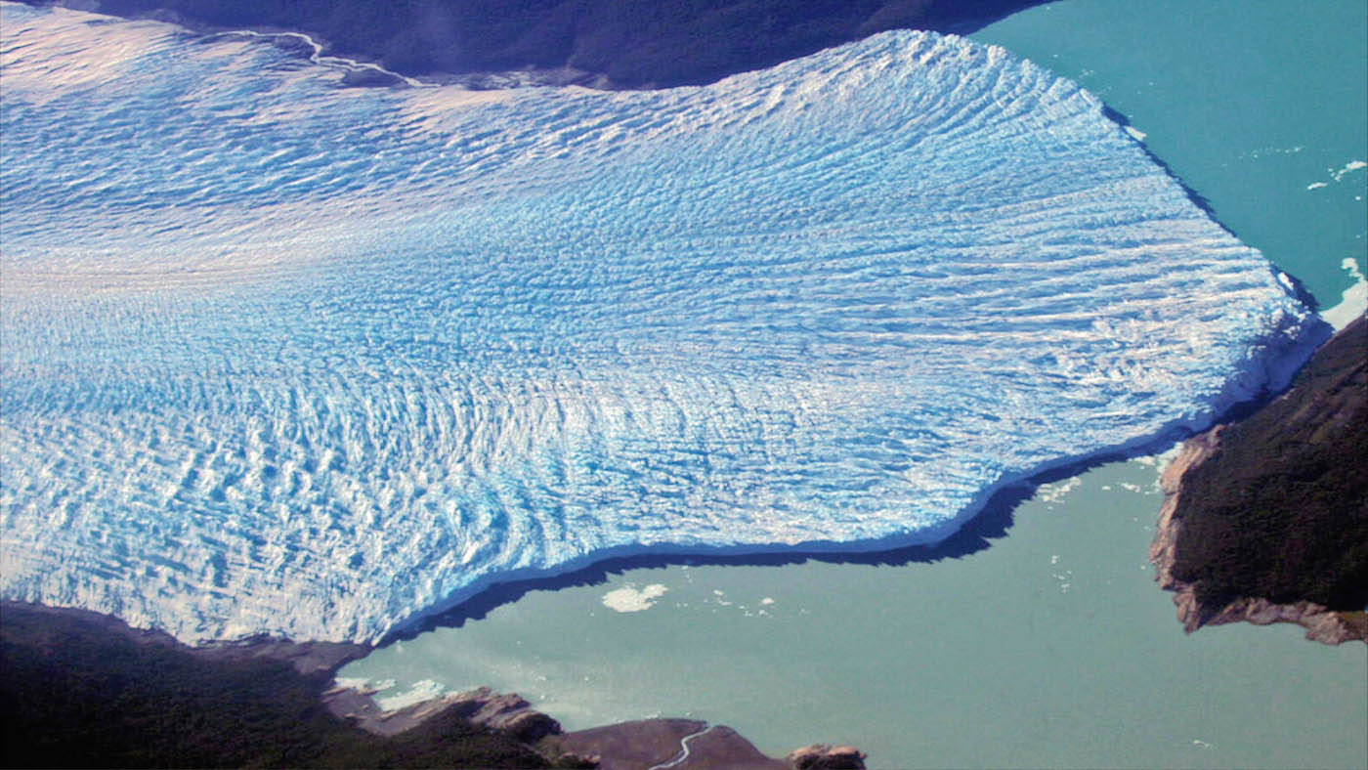
Photo © Mariano Cecowski

Slide 6
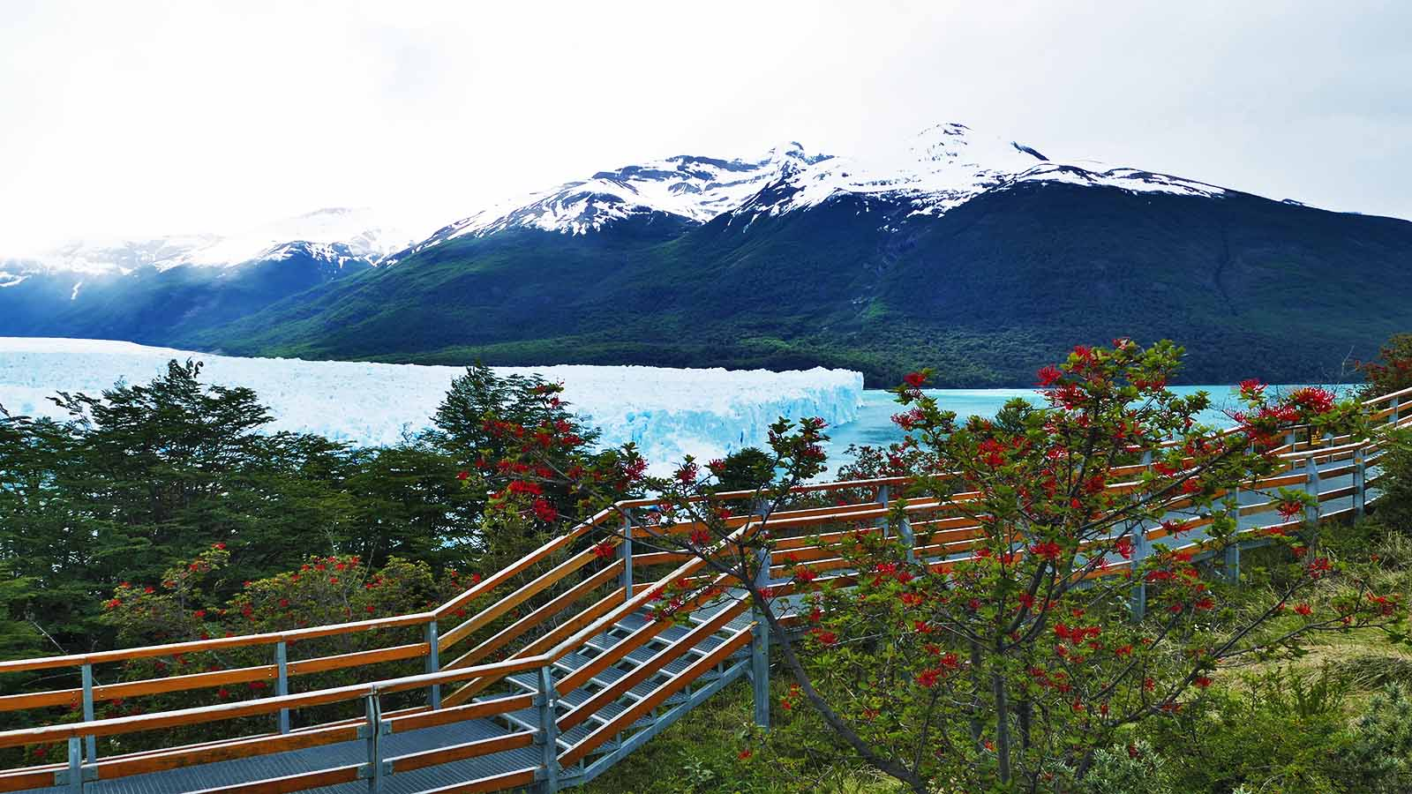
Photo © Sekerka D

Slide 7
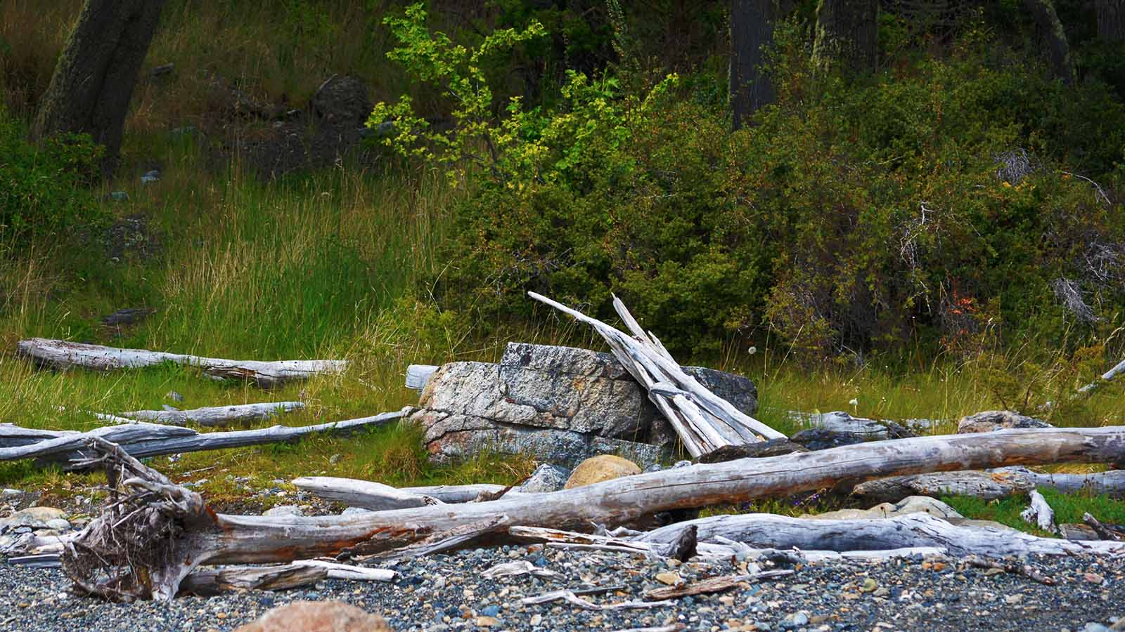
Photo © Hudec Ivan

Slide 8
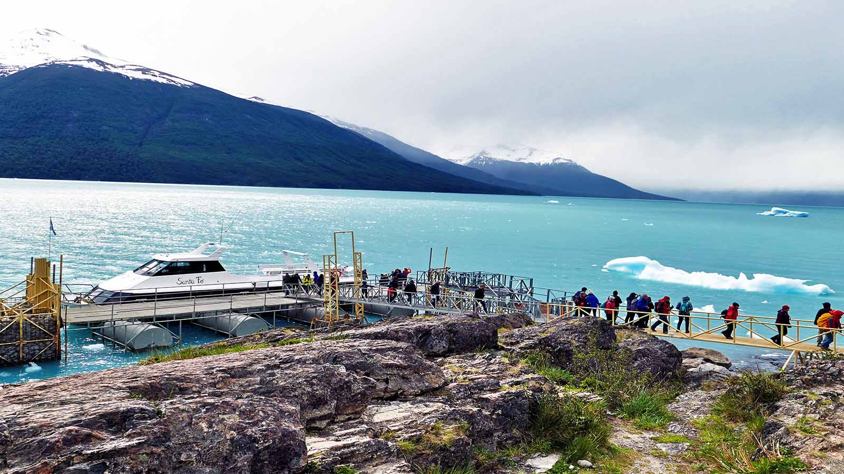
Photo © Hudec Ivan

Slide 9
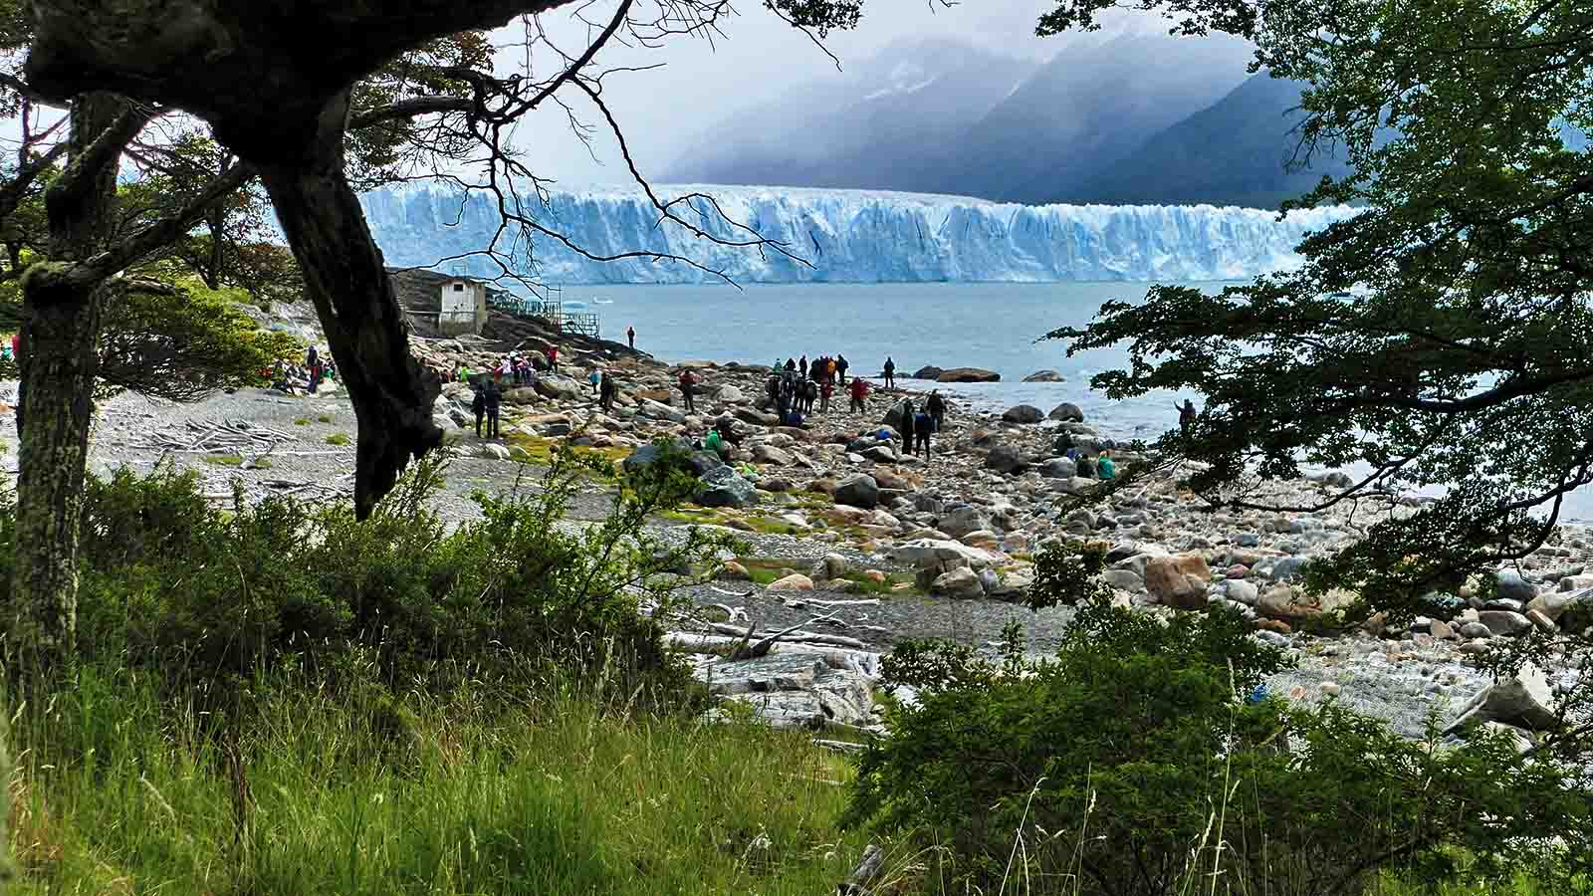
Photo © Hudec Ivan

Slide 10
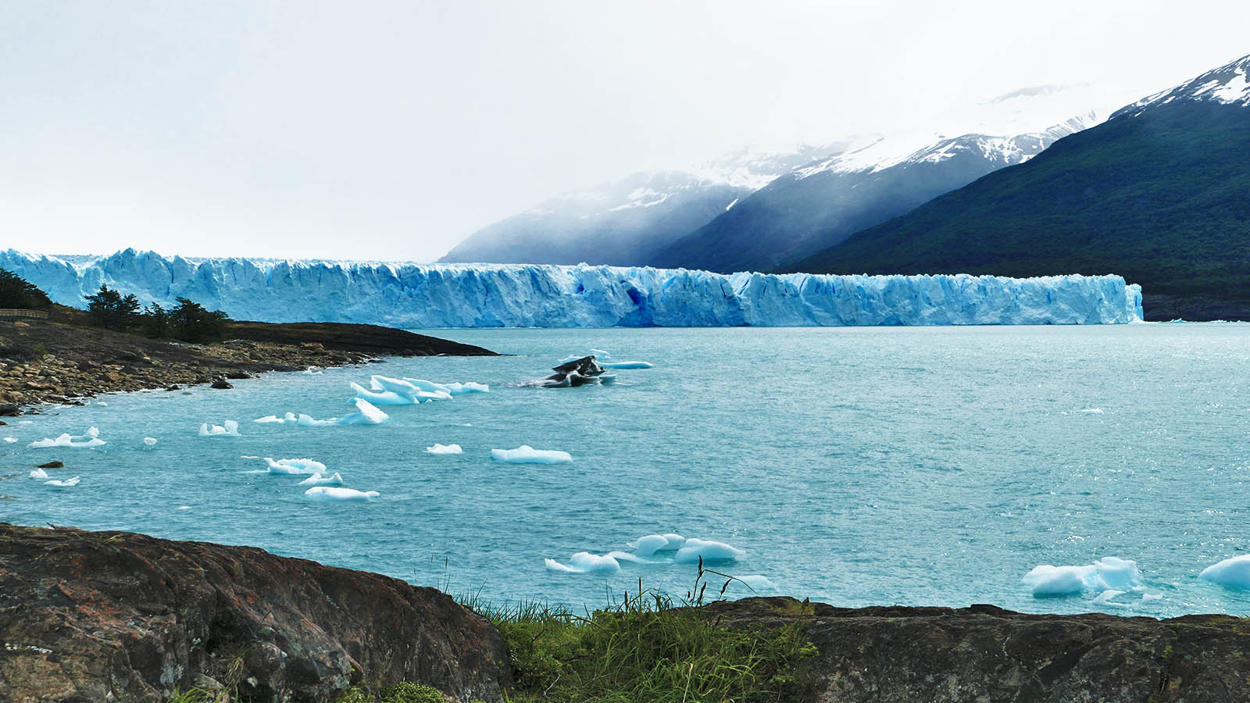
Photo © Sekerka D

Slide 11
Photo © Hudec Ivan

Slide 12
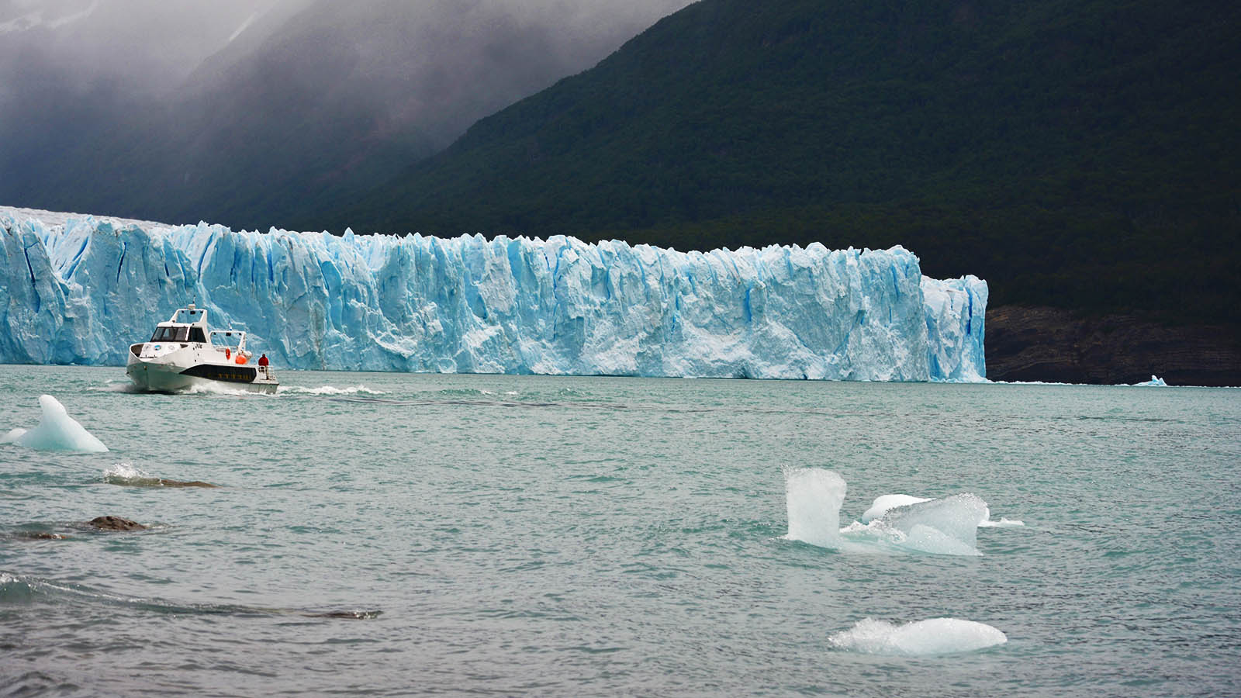
Photo © Hudec Ivan

Slide 13
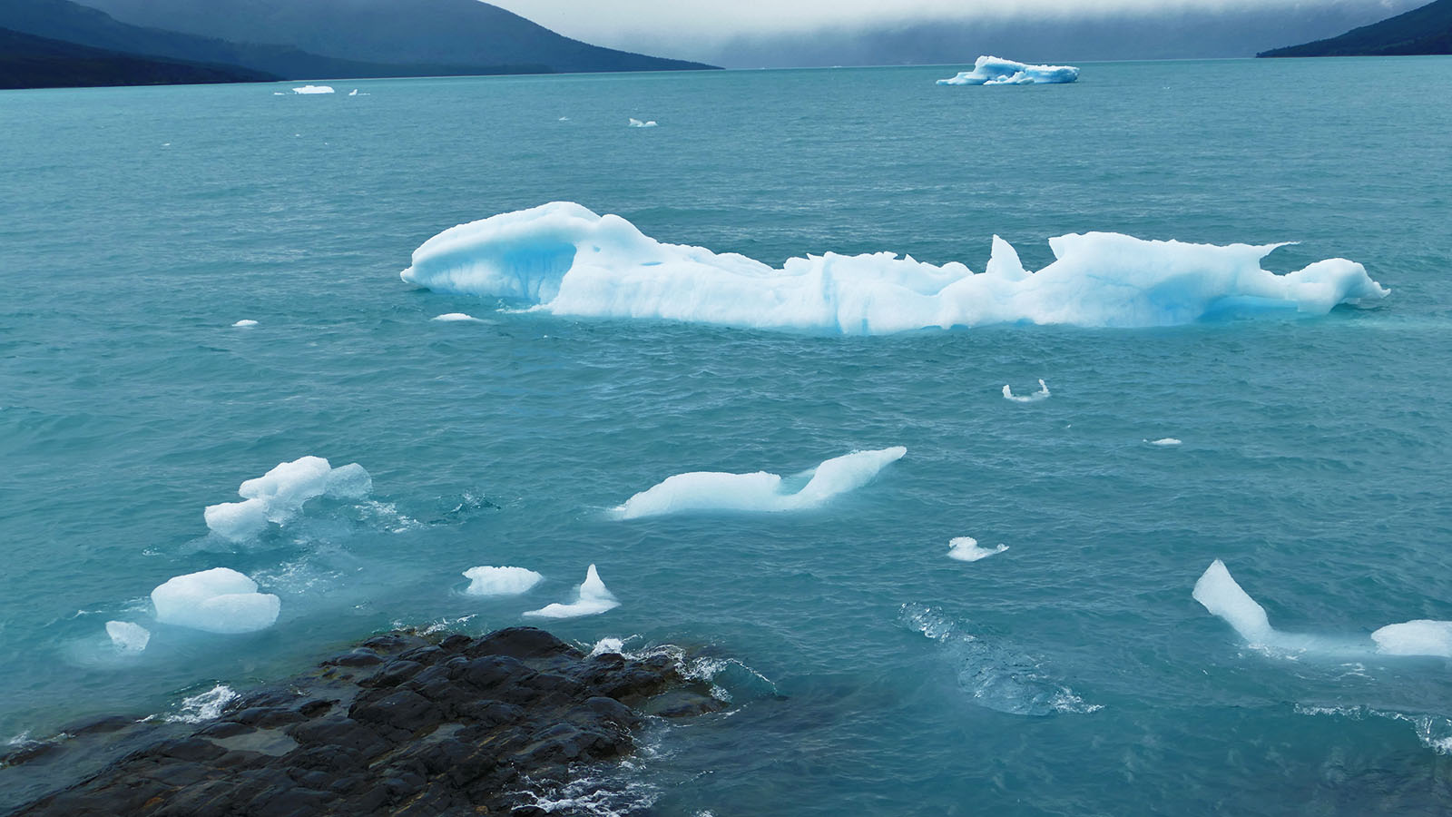
Photo © Sekerka D

Slide 14
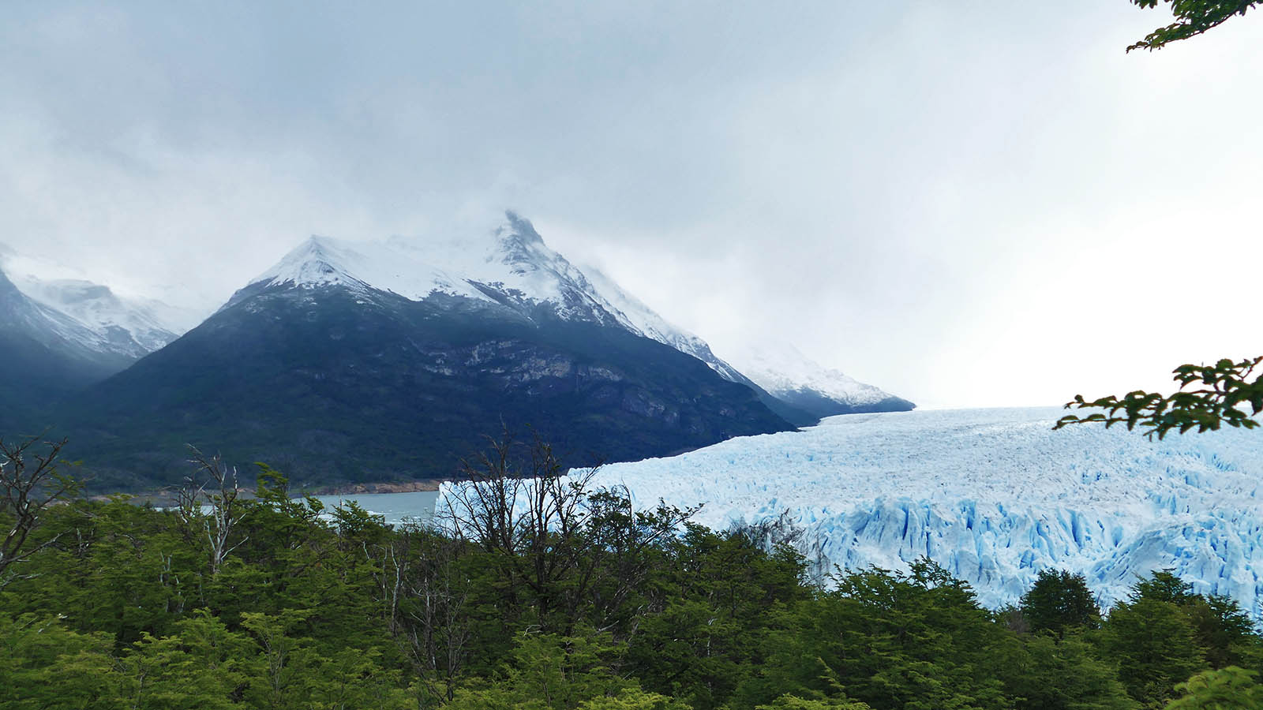
Photo © Sekerka D

Slide 15
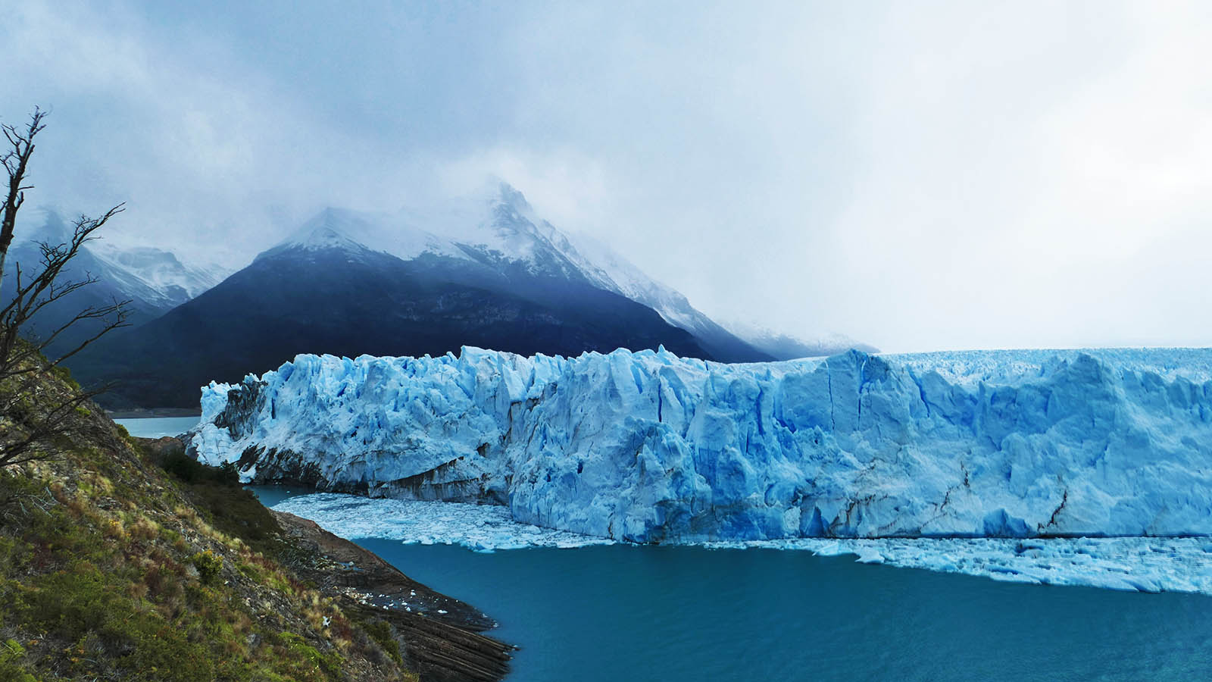
Photo © Sekerka D

Slide 16
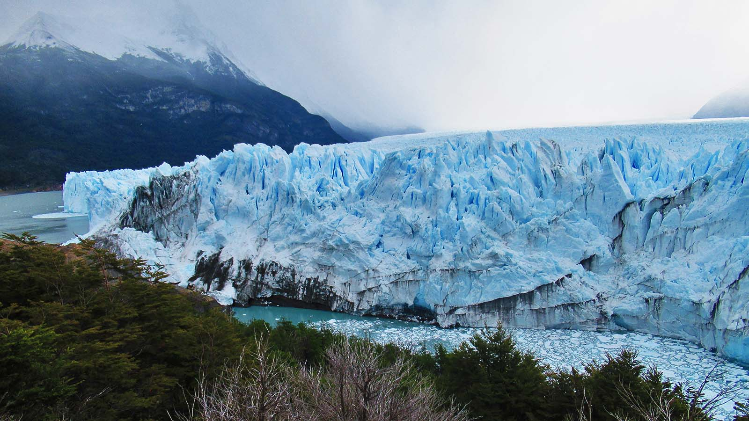
Photo © Hudec Ivan

Slide 17
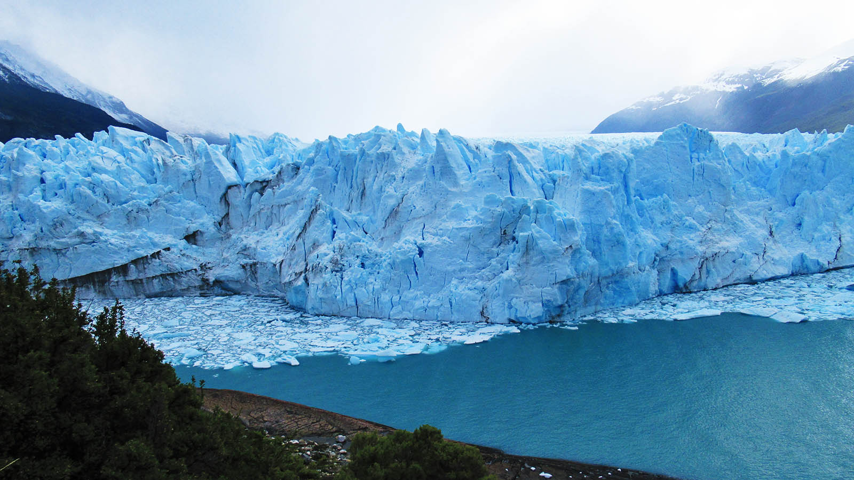
Photo © Hudec Ivan

Slide 18
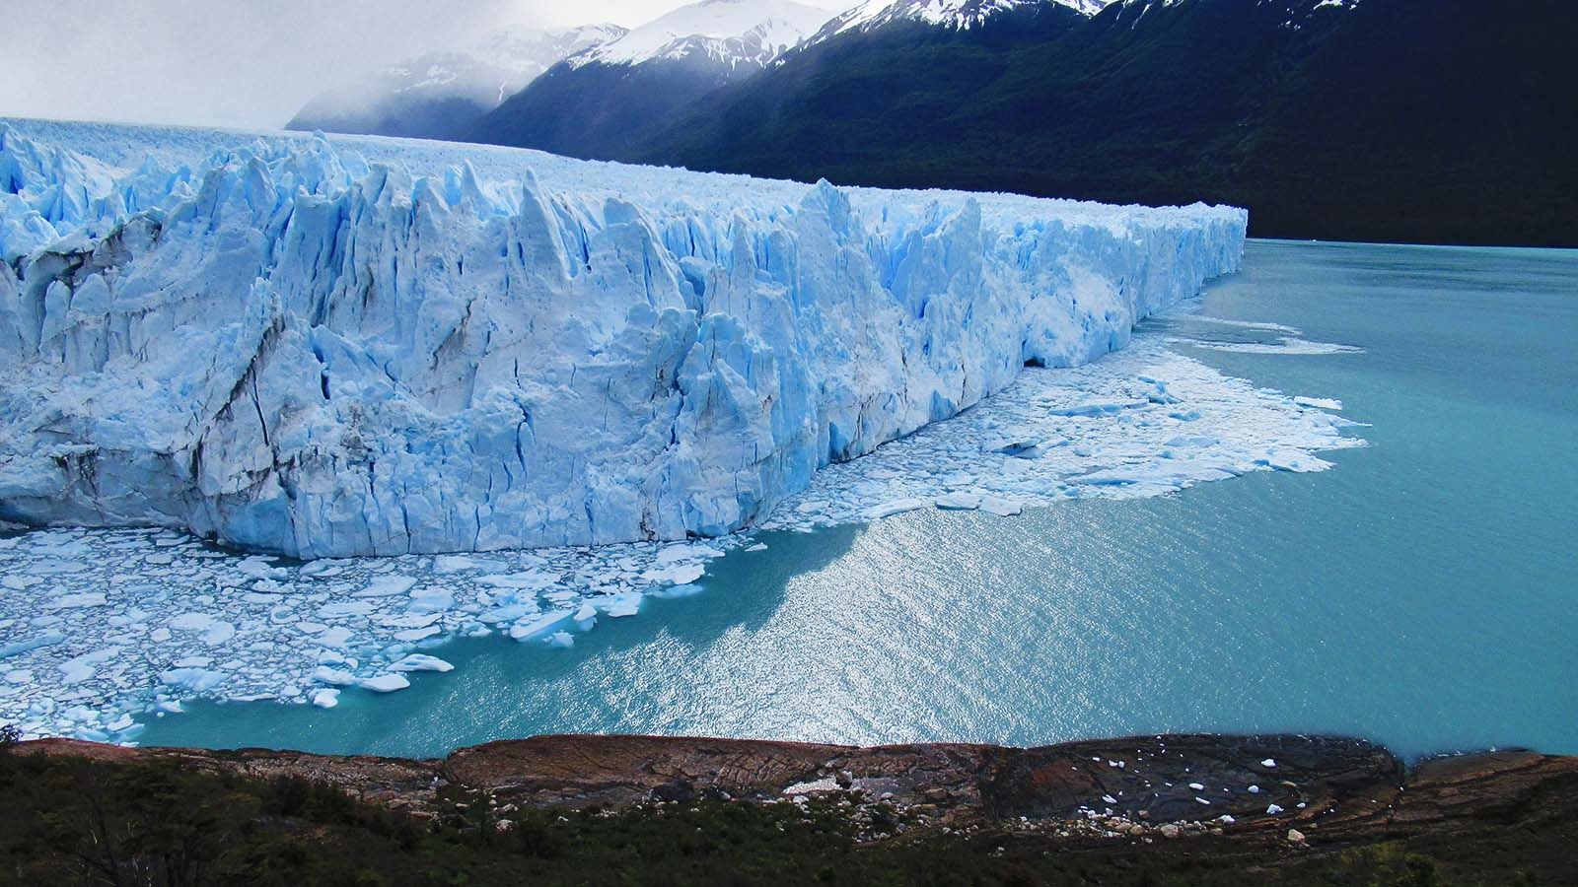
Photo © Hudec Ivan

Slide 19
Photo © Hudec Ivan

Slide 20
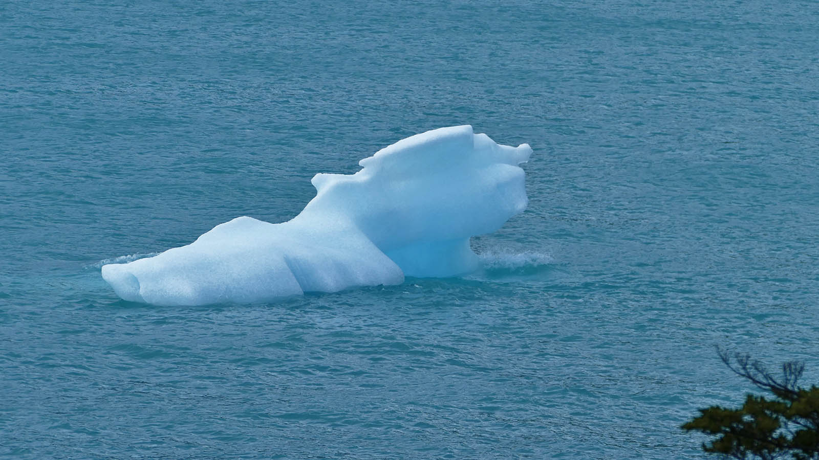
Photo © Sekerka D

Slide 21
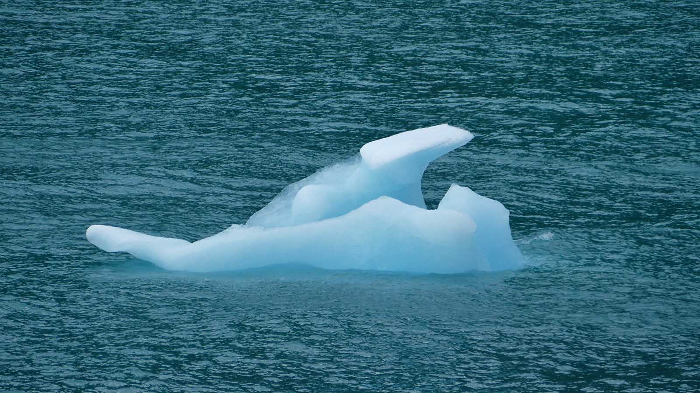
Photo © Sekerka D

Slide 22
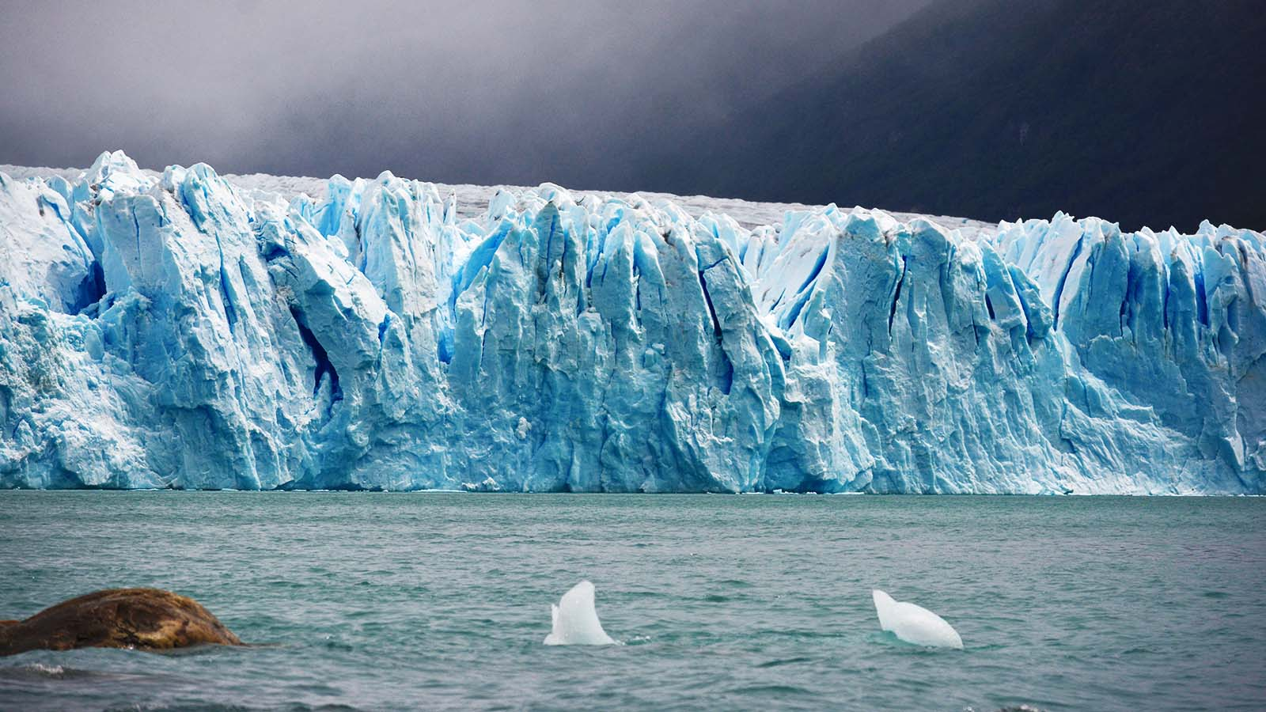
Photo © Hudec Ivan

Slide 23
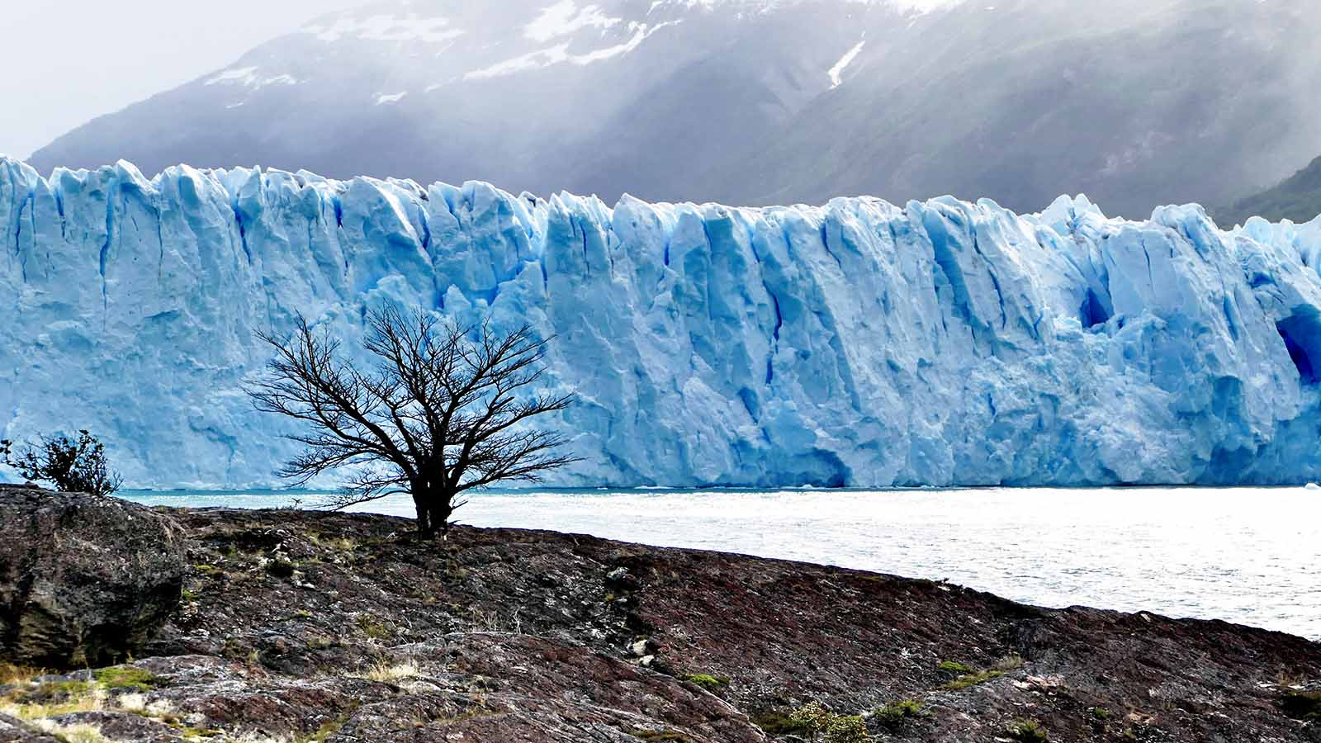
Photo © Sekerka D

Slide 24
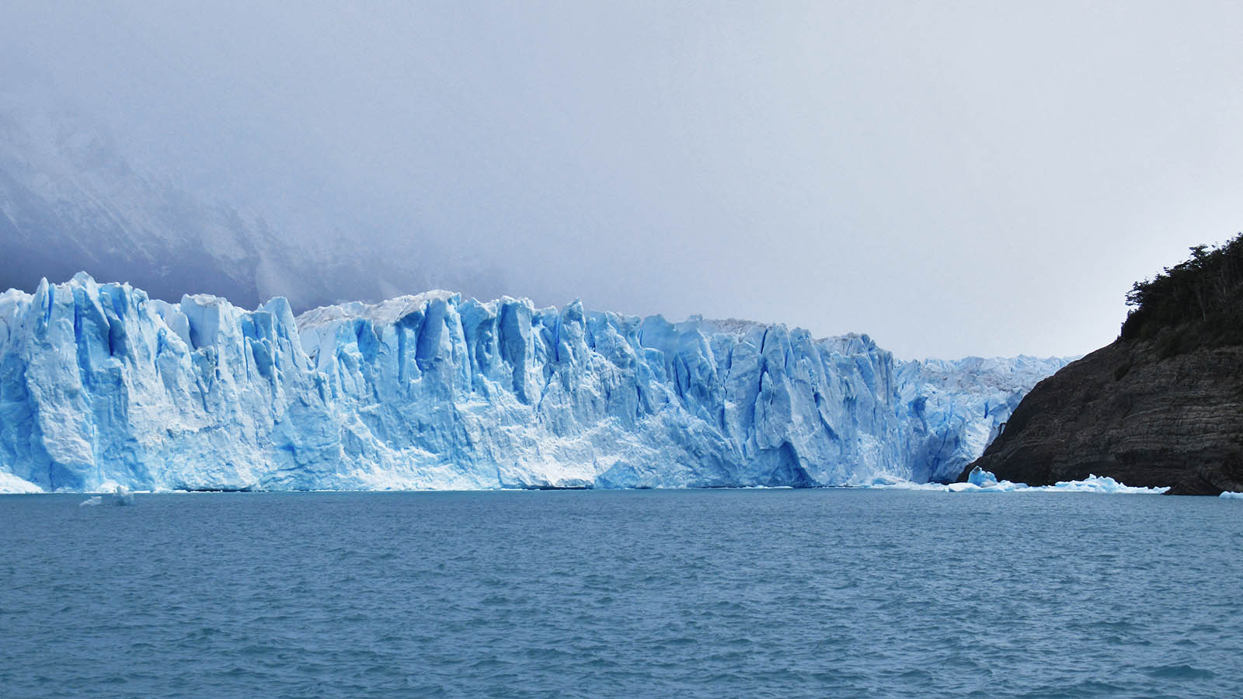
Photo © Hudec Ivan

Slide 25
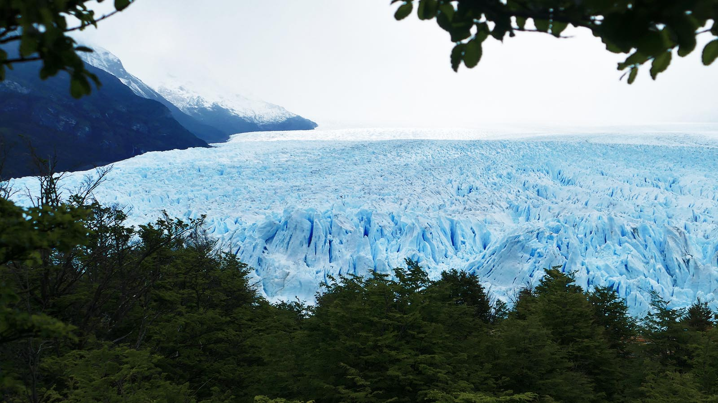
Photo © Sekerka D

Slide 26
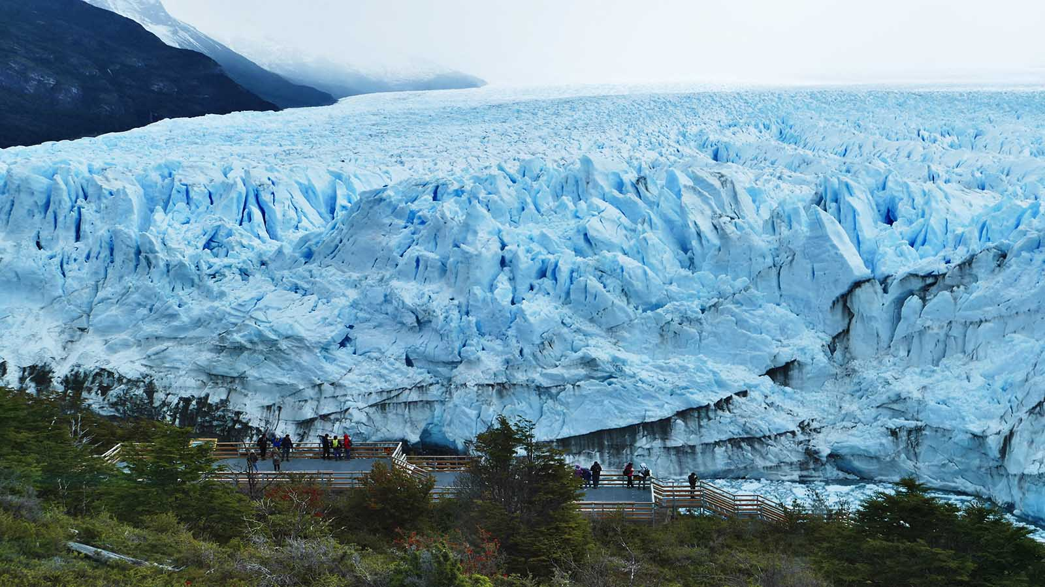
Photo © Sekerka D

Slide 27
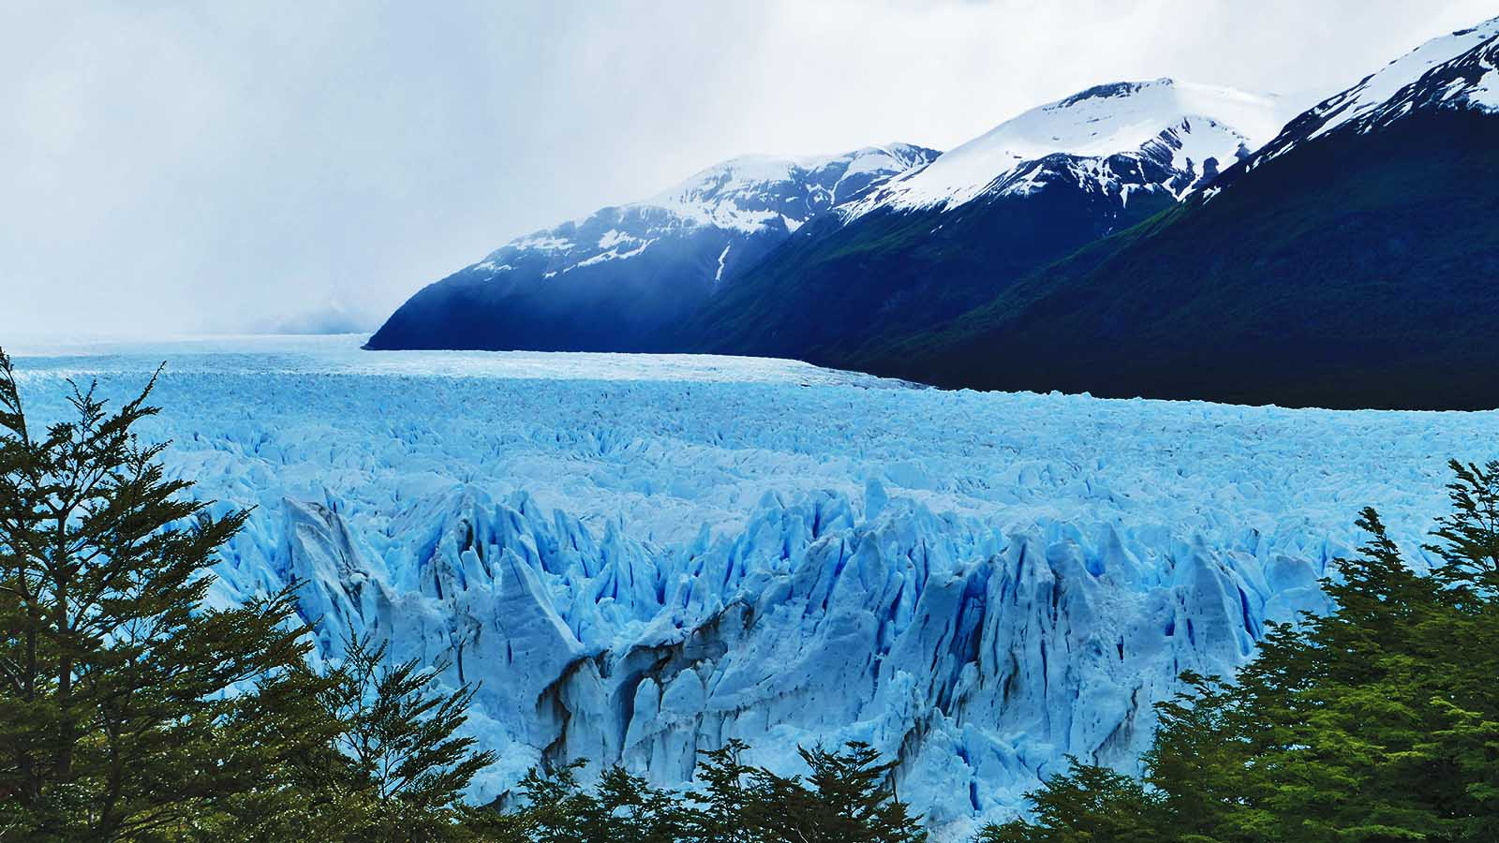
Photo © Sekerka D

Slide 28
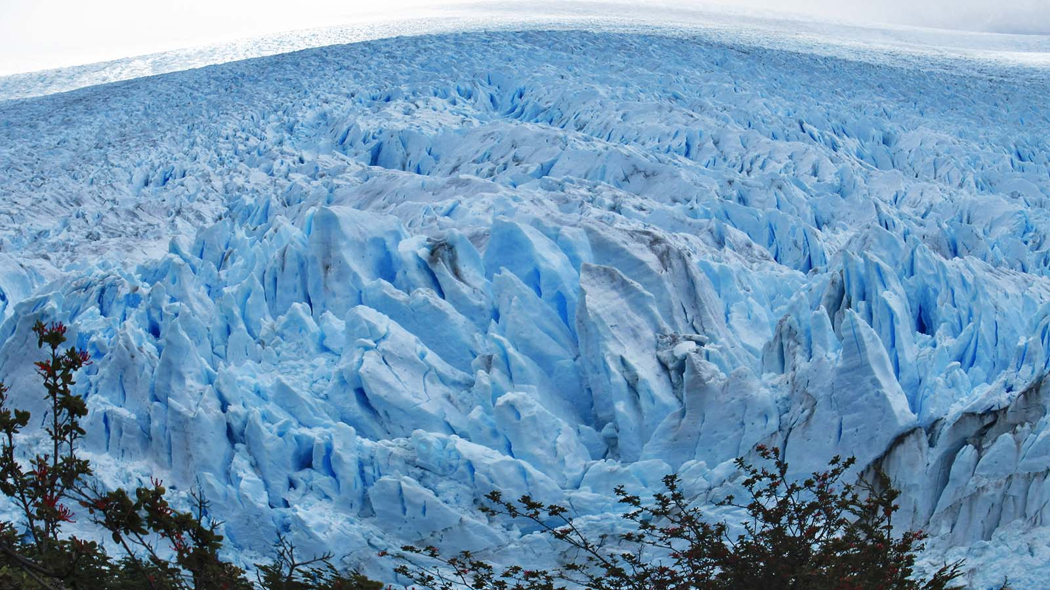
Photo © Hudec Ivan

Slide 29
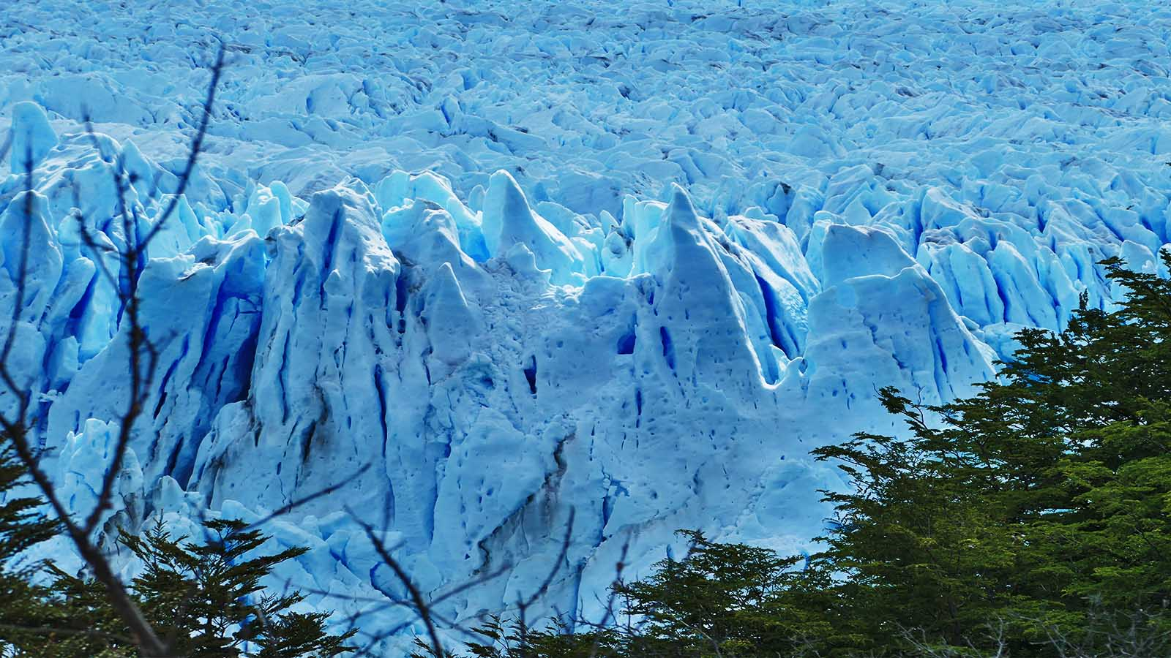
Photo © Sekerka D

Slide 30
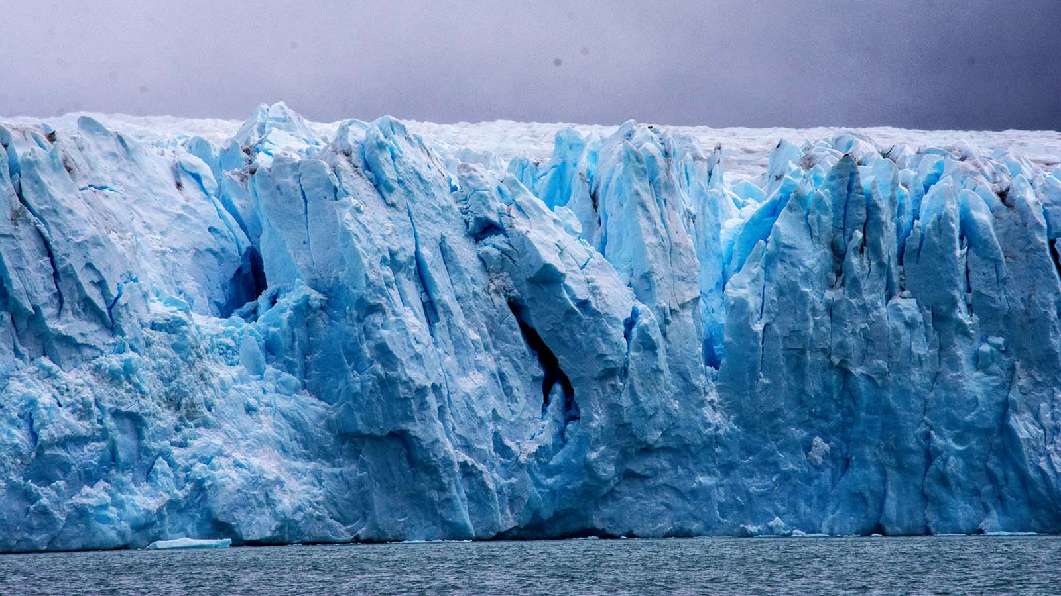
Photo © Hudec Ivan

Slide 31
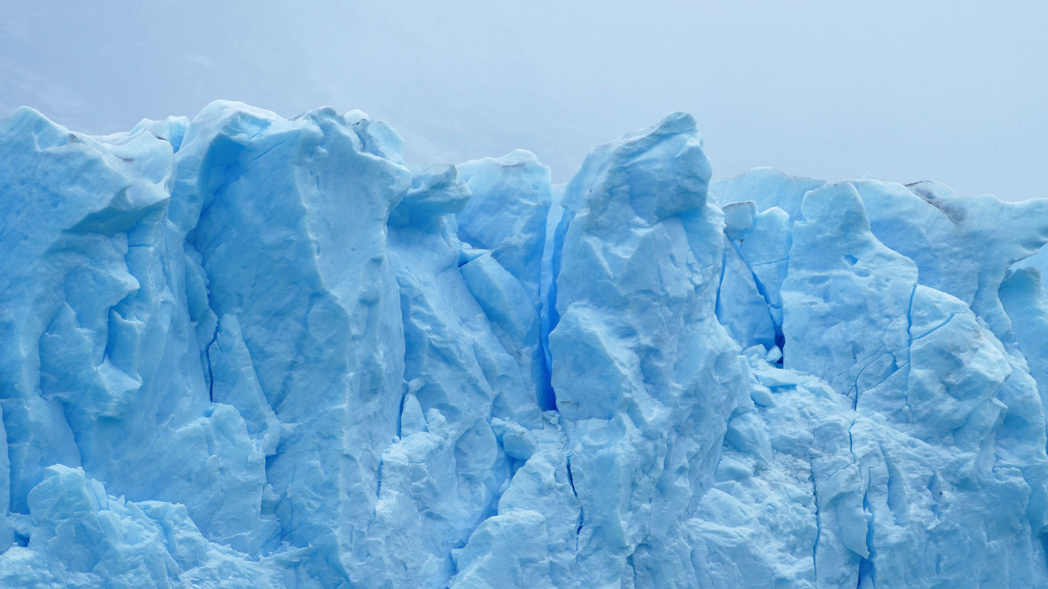
Photo © Sekerka D

Slide 32
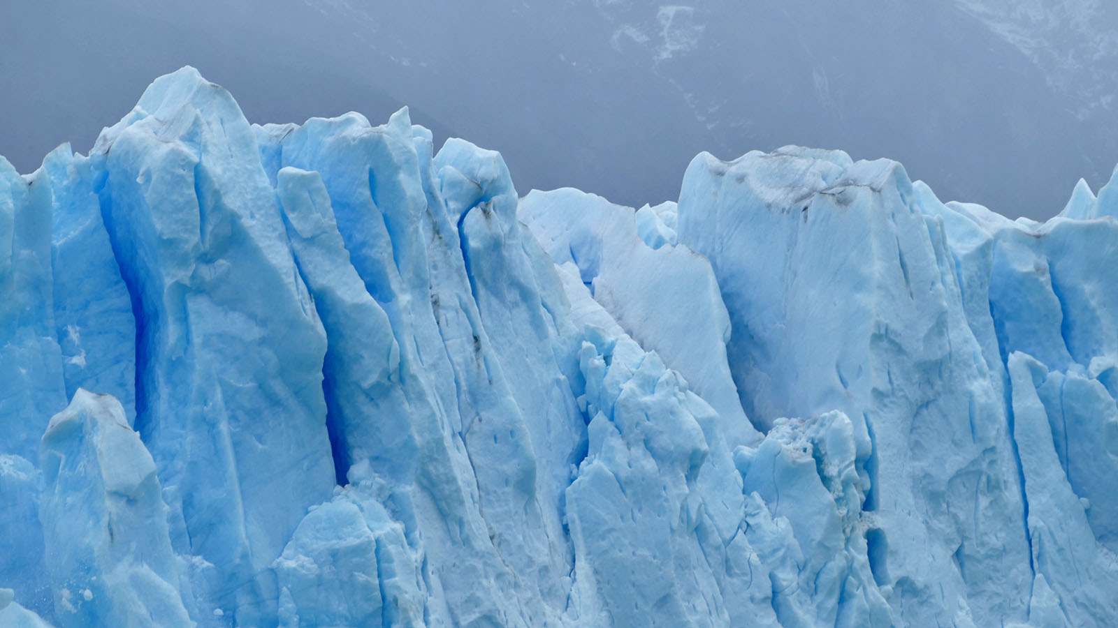
Photo © Sekerka D

Slide 33
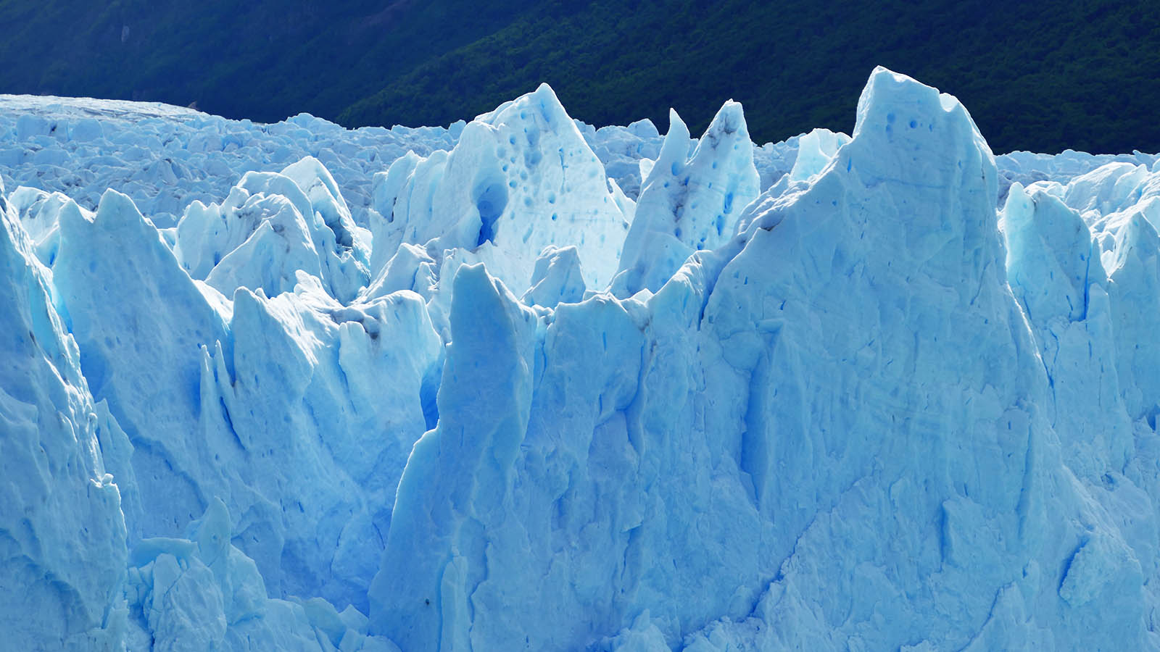
Photo © Sekerka D

Slide 34
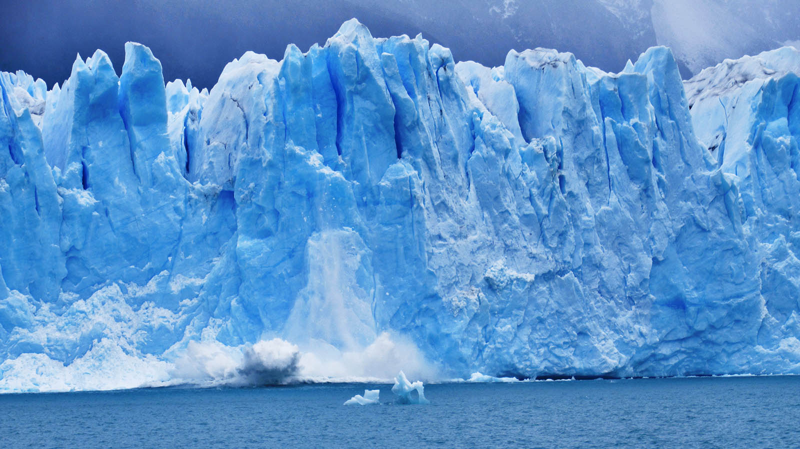
Photo © Hudec Ivan

Slide 35
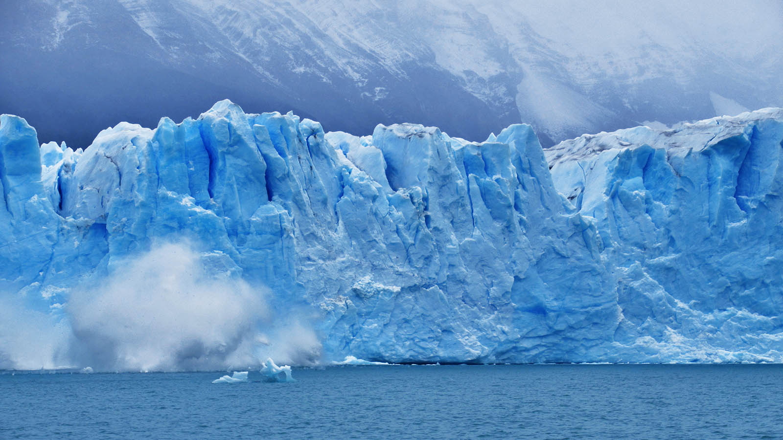
Photo © Hudec Ivan

Slide 36
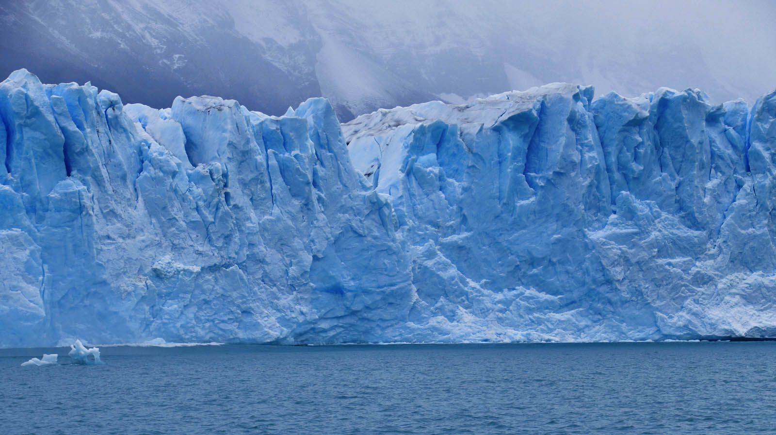
Photo © Hudec Ivan

Slide 37
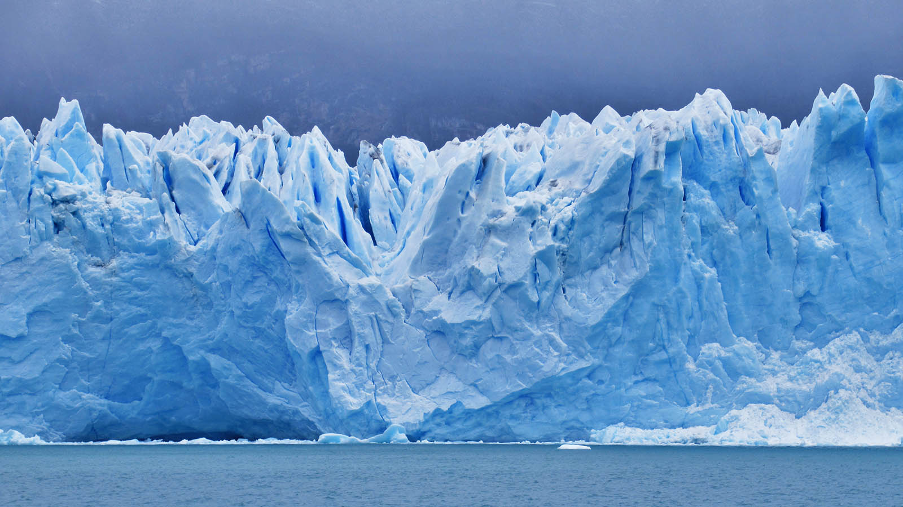
Photo © Hudec Ivan

Slide 38
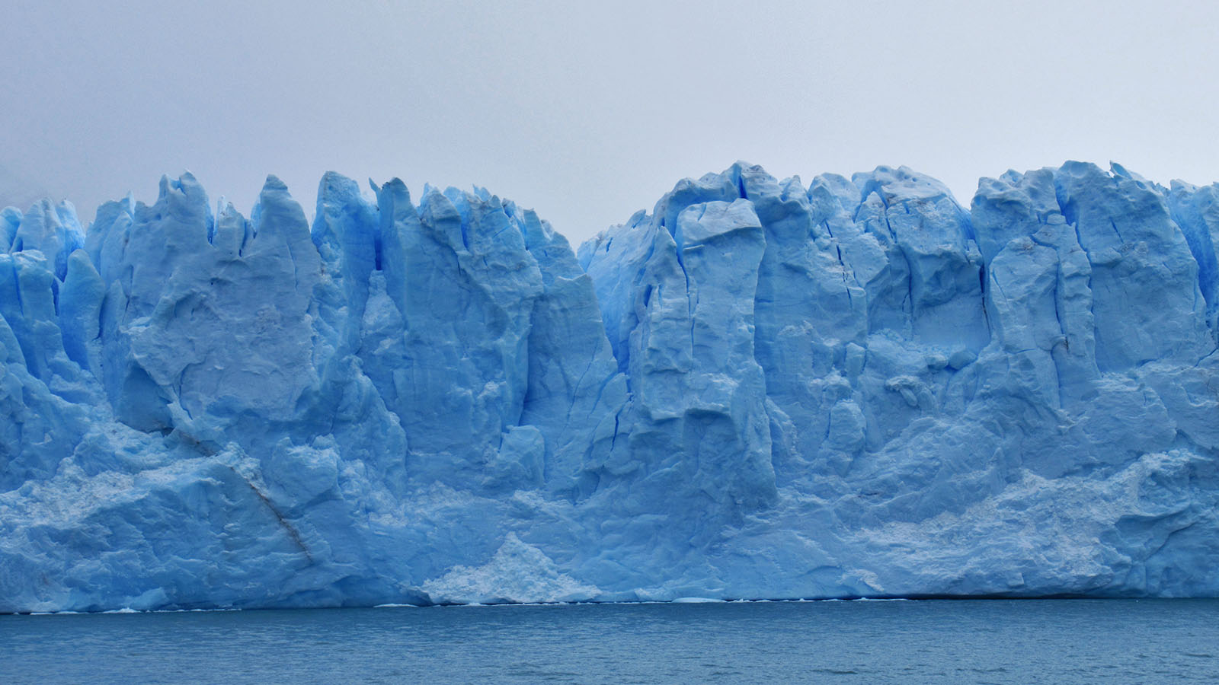
Photo © Hudec Ivan

Slide 39
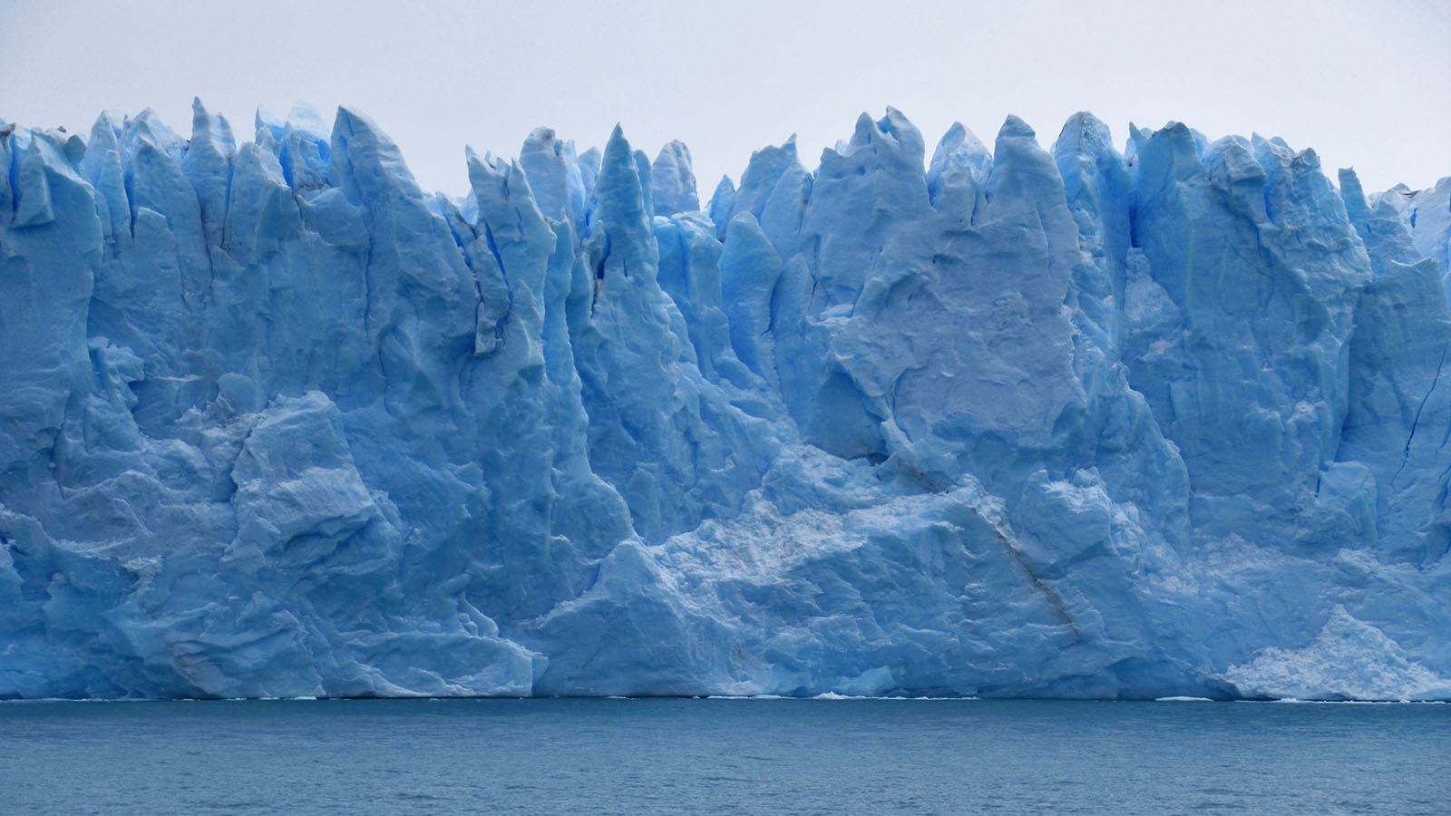
Photo © Hudec Ivan

Slide 40
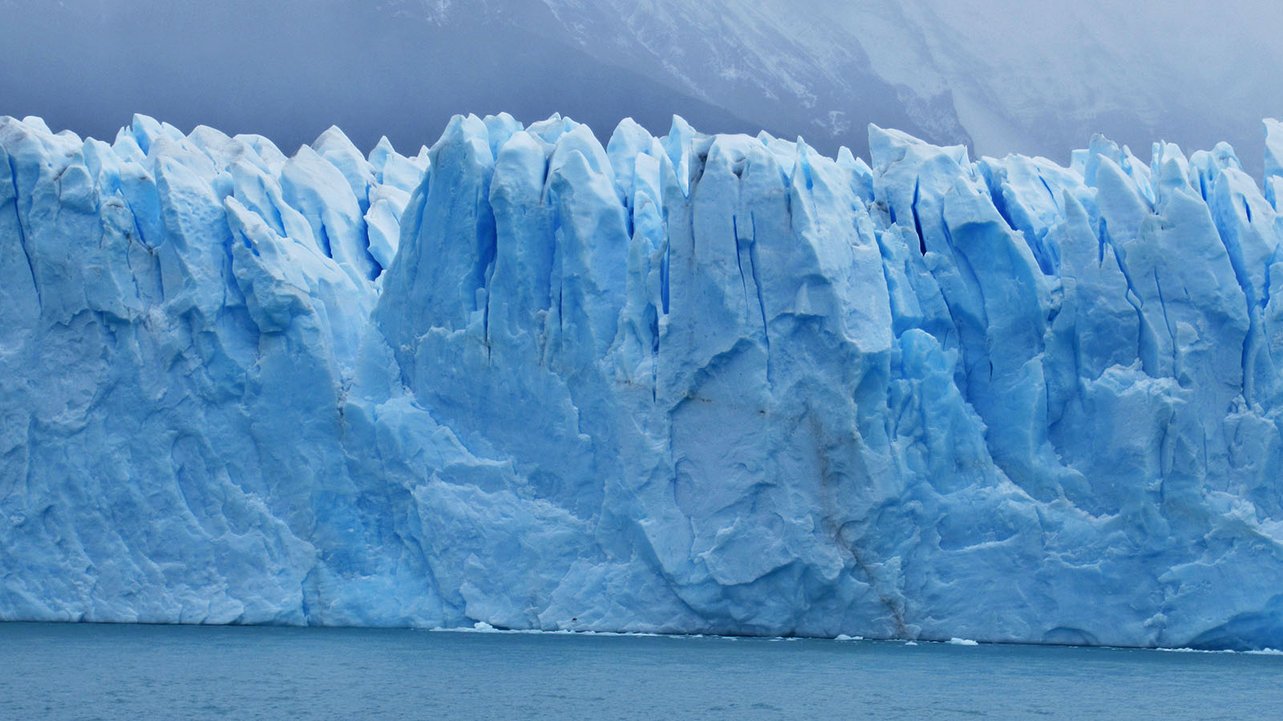
Photo © Hudec Ivan

Slide 41
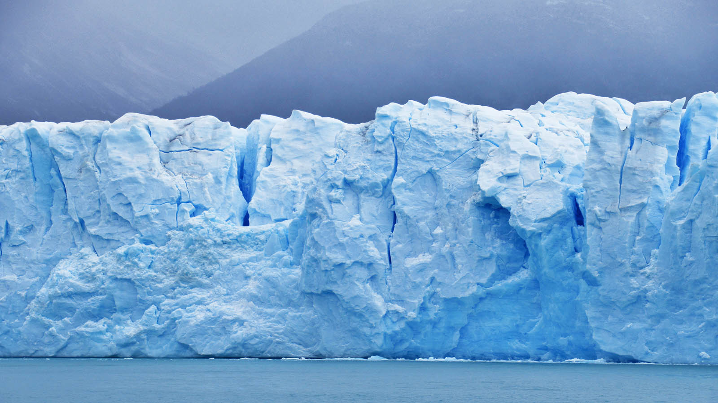
Photo © Hudec Ivan

Slide 42
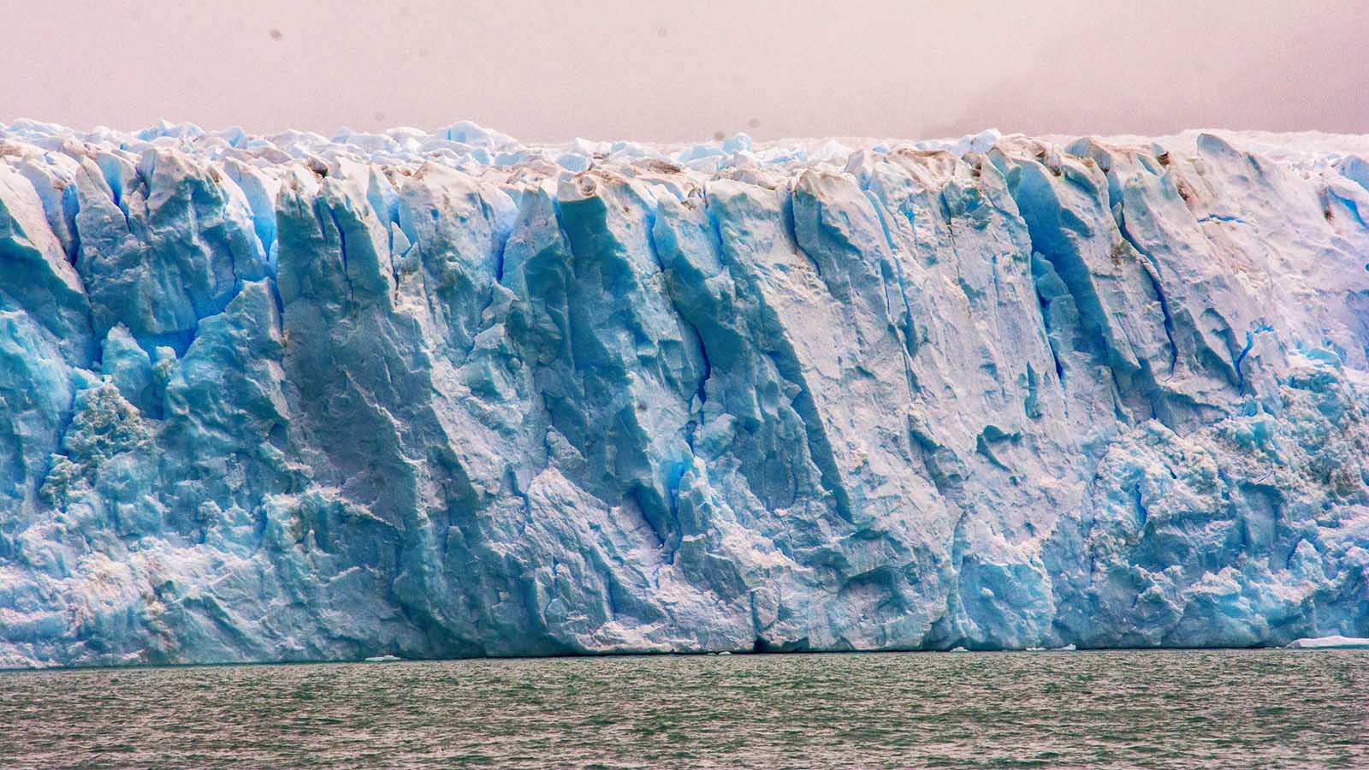
Photo © Hudec Ivan

Slide 43
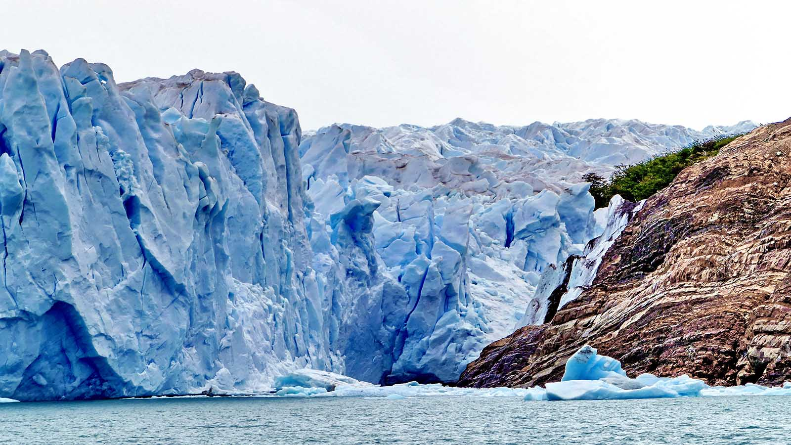
Photo © Sekerka D

Slide 44

2021
Music : Era - Prima donna
Photos : Sekerka Dušan, Ing. (Slovakia)
Photos : Hudec Ivan (Slovakia)
Created by : Rumpler Stefan (Slovakia)
Contact : pista2011@gmail.com

Slide 45


Ți-a plăcut prezentarea mea?
Trimite-mi un email. Iti voi trimite inca una.
Gratuit desigur!
Did you like my presentation?
Email me. I will send you another one.
Free of charge!
¿Te gustó mi presentación?
Envíeme un e-mail. Te enviaré otro.
¡Gratis por supuesto!
Tetszett a PPS-diaporámám?
Jelentkezz. Küldök egy uj PPS-t.
Természetesen ingyen!
Páčila sa Vám moja prezentácia?
Napíšte mi. Pošlem Vám ďalšiu.
Samozrejme zadarmo!
Gostou da minha apresentação?
Me mande um e-mail. Vou te enviar outro.
Claro, grátis!
Ti è piaciuta la mia presentazione?
Mandami un'email. Te ne manderò un altro.
Ovviamente gratis!
Hat Ihnen mein Vortrag gefallen?
Maile mir. Ich schicke dir noch eins.
Natürlich kostenlos!
Avez-vous aimé ma présentation?
Envoyez moi un email. Je t'en enverrai un autre.
Gratuit bien sûr!
pista2011@gmail.com

Slide 46







¿Te ha gustado?
Puedes ver más entrando
Aquí
Además puedes recibir powerpoints en tu correo electrónico suscribiéndote aquí:

